Slide 1

Harmonogram projektu
Šablona seminární práce bod 3.1
- Práce v MS Project
- Ganttův diagram
- Zahájení projektu (kalendář + čas)
- WBS – Struktura rozpisu prací
- Vazby mezi úkoly
Projektový management
Ing. Lucie Reczková
reczkova@opf.slu.cz
B304

Slide 2

Část 1. (20 min)
Kontrola a zpětná vazba na Logický rámec projektu, RACI matici a Produkt projektu

Slide 3
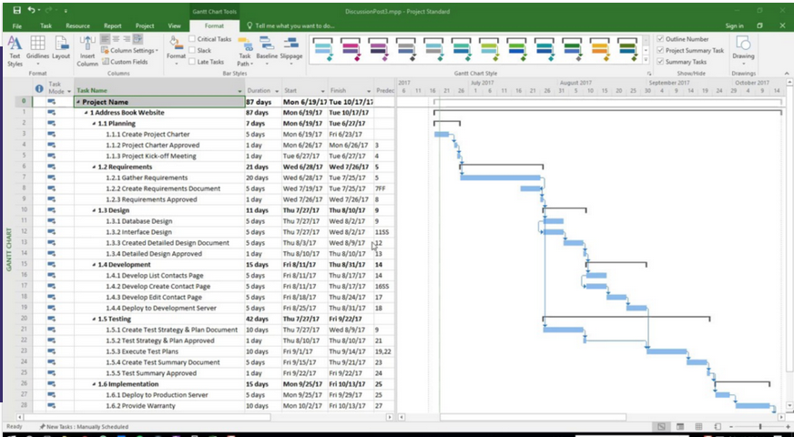
2. Část – představení problematiky
Ganttův diagram (Gantt chart)
grafické znázornění úkolů naplánované v časové posloupnosti
Vytvoříme ho v MS Project zapsáním jednotlivých úkolů do programu a přiřazením návaznosti mezi jednotlivými úkoly
Ganttův diagram

Slide 4
2. Část – představení problematiky
Struktura rozpisu prací (WBS – work breakdown structure)
Jedná se o jeden z nástrojů projektového řízení.
Jde o vytvoření základní struktury prací.
Překládá se jako rozklad, rozpis práce nebo jako osnova rozpisu práce (odtud WBS Work breakdown structure).
Jedná se o jednoduchou analytickou techniku, jejímž cílem je rozložit projekt na jednotlivé činnosti až do takové úrovně podrobnosti, aby k nim bylo možné přiřadit odpovědnosti, pracnost a časový horizont.
Každá struktura musí pokrývat všechny práce / všechny části projektu.
Pro strukturu není důležitá časová posloupnost.

Slide 5
2. Část – MS Project - úvod
Než začnete a v průběhu vytváření projektu v MS Project:
Využijte přípravu z minulých seminářů (Raci matice, logický rámec projektu)
Zaměřte se na všechny činnosti, které jsou potřebné k naplnění jednotlivých fází a celkového cíle projektu
Rekapitulujte členy ve vašem týmu a jejich úkoly
Využijte studijní oporu a tutoriály na YouTube

Slide 6
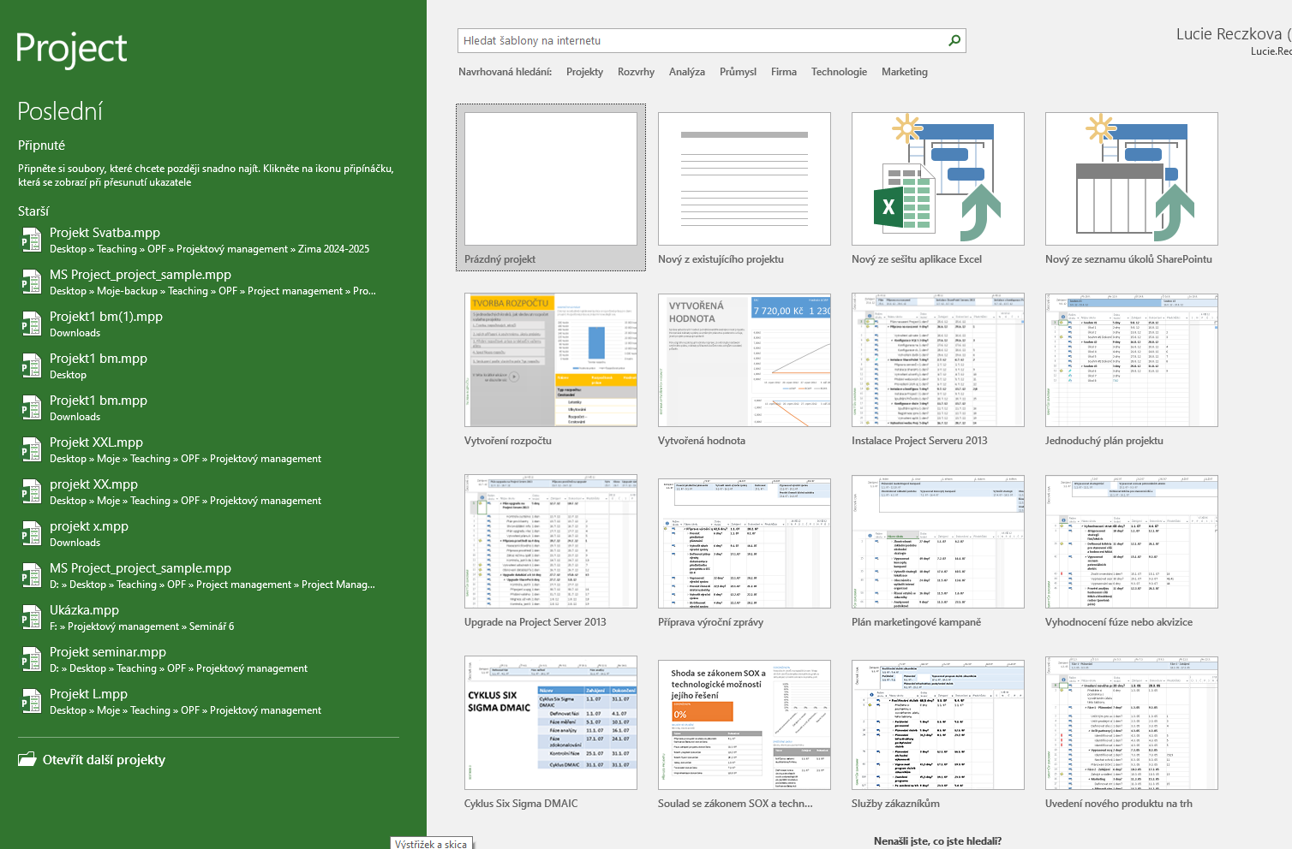
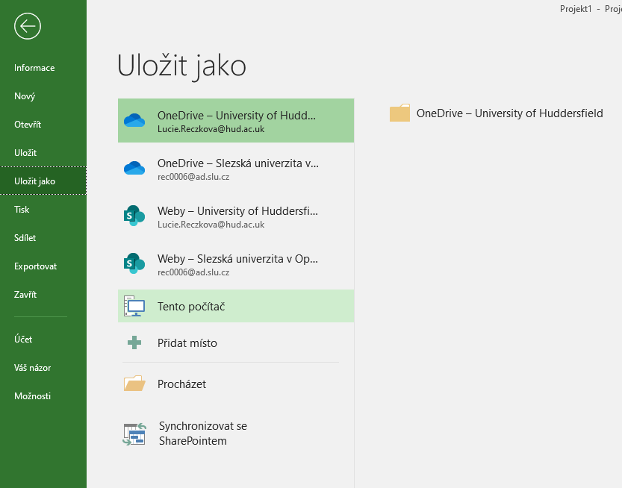
2. Část – MS Project – Založení projektu
Podobné funkce jako MS Excel -> přidávání/odebírání/kopírování sloupců, řádků
Otevřete si MS Project Nový projekt uložte si ho pod svým vlastním názvem
Koncovka souboru je *.mpp
POZOR nezapomeňte si ho buď dát na cloud nebo poslat emailem, protože z počítače z učebny pak zmizí
Pokud nemáte MS Project na svých soukromých počítačích, tak s tímto programem můžete pracovat na školních počítačích v učebnách.

Slide 7
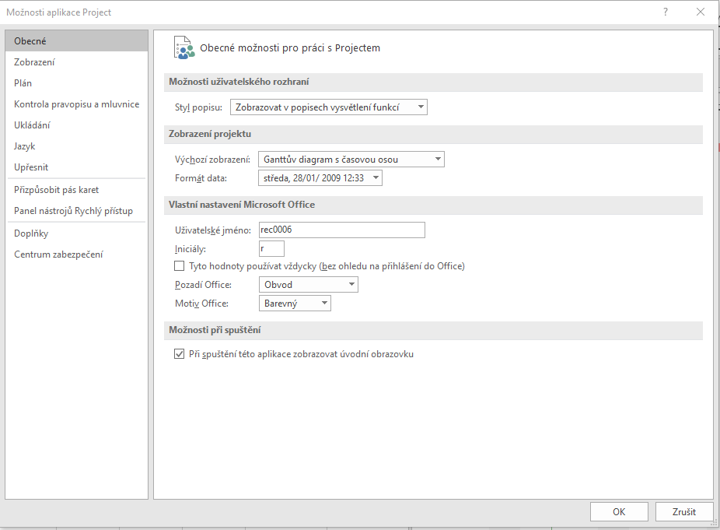

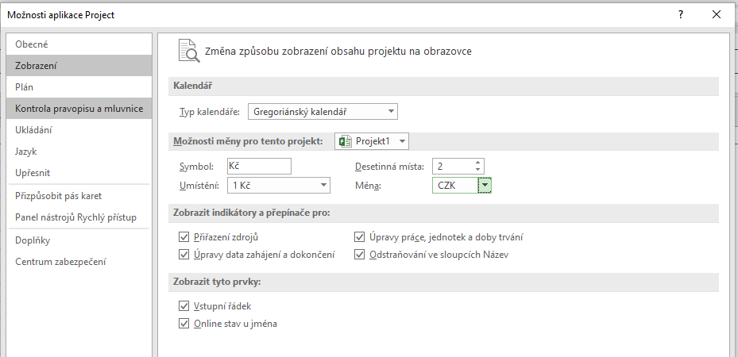
2. Část – MS Project – Založení projektu
1. Krok Nastavení formátu data a měny
Otevřete si nový MS Project Prázdný projekt
Kliknout Soubor Možnosti Obecné
Zde nastavit Formát data Nastavte nejdelší variantu
Stále v Možnostech přejděte na záložku Zobrazení a nastavte měnu v Kč.
V záložce Ukládání si zadejte automatické ukládání podle Vaší potřeby, dále *.mpp a i kam se Vám bude soubor ukládat.

Slide 8
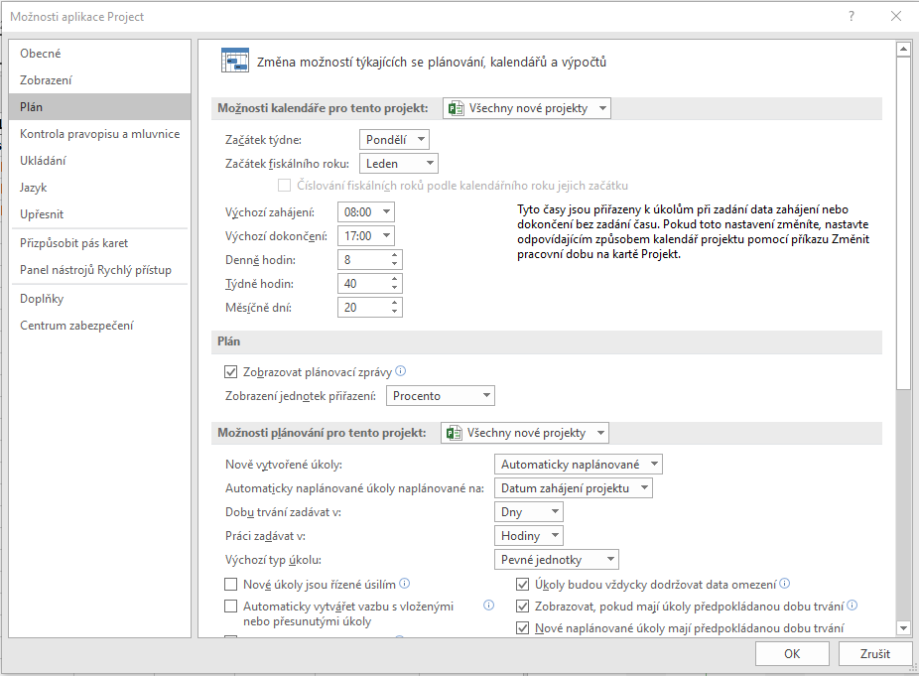
2. Část – MS Project – Založení projektu
2. Krok Nastavení pracovní doby a automatické naplánování úkolů
Kliknout Soubor Možnosti Plán
Možnosti kalendáře pro tento projekt
Váš projekt
Možnosti plánování pro tento projekt
Váš projekt
Nově vytvořené úkoly Automaticky plánované
Když sjedete dolů níže měl by být všude kde se dá změnit Váš projekt.
Pokud máte hotovo, OK
Nastavte vše stejně
Nastavte na jméno
Vašeho projektu

Slide 9
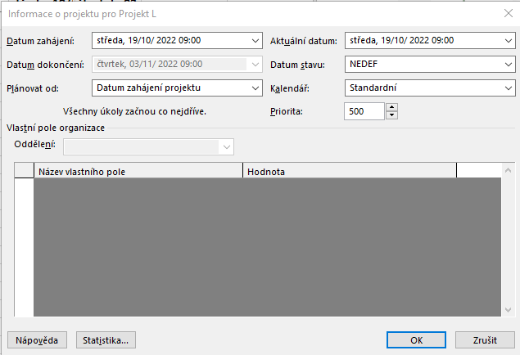
2. Část – MS Project - Informace o projektu a kalendář
3. Krok - Nastavení způsobu plánování projektu
Projekt se může plánovat buď od
Datumu zahájení projektu
nebo od
Datumu dokončení projektu
Záložka Projekt Informace o
Projektu zvolte datum zahájení / ukončení projektu
Záleží na Vás, co si zvolíte, program pak bude sám plánovat všechny vaše aktivity buď dopředu nebo zpětně.
V těchto příkladech budeme pracovat s Datumem zahájení projektu
Kliknout OK a uložit!

Slide 10
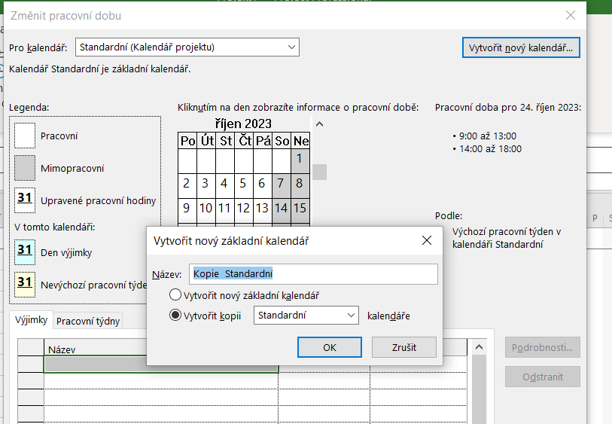
2. Část – MS Project - Informace o projektu a kalendář
4. Krok - Vytvoření vlastního Kalendáře
Záložka Projekt Změnit pracovní dobu vpravo nahoře kliknout Vytvořit nový kalendář vymyslete název a označit Vytvořit kopii Standardního kalendáře OK
V Pro kalendář se automaticky nastaví Vámi vytvořený kalendář
Tyto kalendáře neznají naše svátky a nepracovní dny, proto si je v dalším kroku vytvoříme v kalendáři.
Kdybychom to neudělali, program by počítal s tím, že pracujeme i o svátcích.

Slide 11
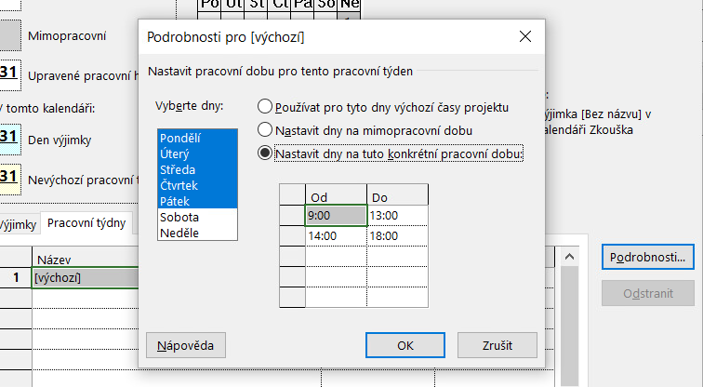
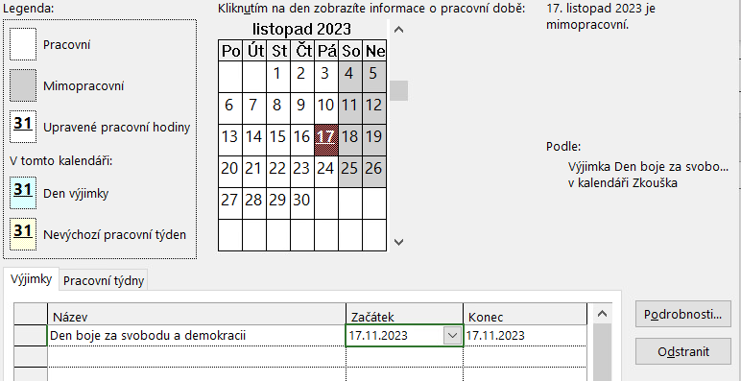
2. Část – MS Project - Informace o projektu a kalendář
5. Krok - Nastavení vlastní pracovní doby
Záložka Projekt Změnit pracovní dobu kliknout na záložku Pracovní týdny a napravo na podrobnosti
Zde si můžete nastavit pracovní dobu buď podle toho, jak jste to udělali úplně na začátku v Možnostech pro celý projekt nebo si nastavit jinou pracovní dobu, kterou potřebujete pro Váš projekt.
Je zde také možné nastavit jinou pracovní dobu jen pro určité dny (týká se i pokud potřebujete pracovat výjimečně o víkendech)
Dále zde nastavíme výjimky Záložka Výjimka klikneme do prázdného políčka pod název a pojmenujeme pak klikneme do políčka začátek a z kalendáře vybereme den pak kliknout na políčko konec potvrdit OK úplně dole
aktivuje se kalendář a v něm se označí Vámi zvolený den tmavě červeně.

Slide 12
2. Část – MS Project - Informace o projektu a kalendář
5. Krok - Nastavení vlastní pracovní doby v dnech s výjimkou
Záložka výjimka Podrobnosti
Zde si můžete nastavit pracovní dobu pro dny, kdy jsou svátky a vy potřebujete pracovat pro Váš projekt.
Postupujeme stejně jako u pracovních dnů, určíme si jestli tento den bude pracovní nebo nepracovní a poté u pracovního dne pracovní hodiny a jak často se toto bude opakovat.

Slide 13
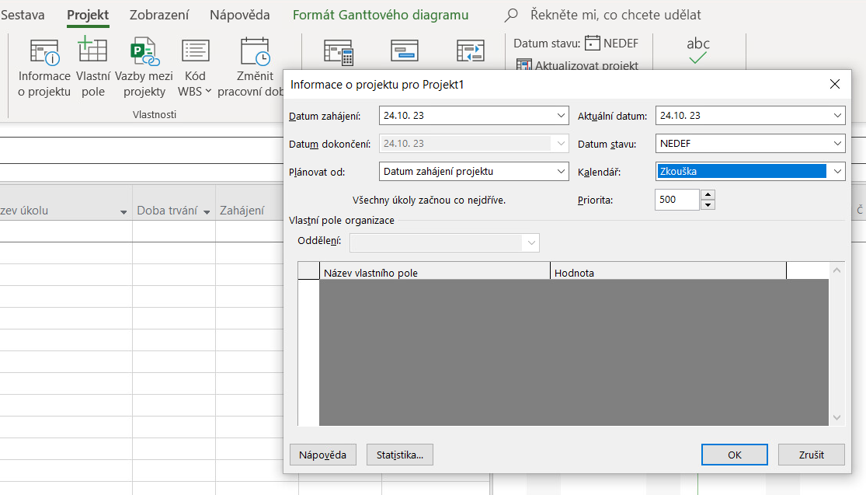
2. Část – MS Project - Informace o projektu a kalendář
6. Krok - Přiřazení kalendáře pro celý projekt
Než začneme pracovat na zadávání úkolů do projektu musíme si přiřadit námi vytvořený kalendář pro celý projekt
Záložka Projekt Informace o projektu rozklikneme vpravo políčko Kalendář a zvolíme námi vytvořený kalendář OK

Slide 14
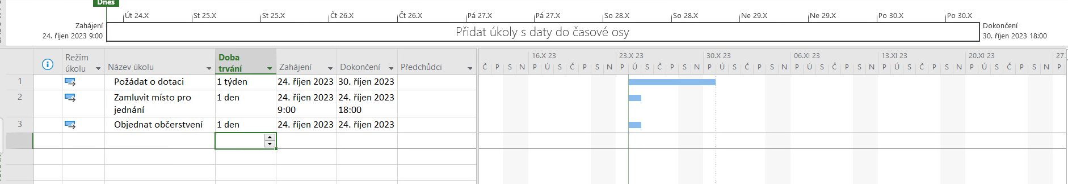
2. Část – MS Project – Vkládání úkolů do projektu
7. Krok - Vypsání všech úkolů, které budou ve Vašem projektu probíhat
Úkoly se zadávají do sloupečku Název úkolu
Nastavit dobu trvání úkolů ve sloupečku Doba trvání (d=den, t=týden, h=hodina atd.)
Všimněte si, že v kolonce Režim úkolu musíte mít automaticky naplánované, ikonka tak jak je zde na obrázku.
Pokud máte tedy automaticky naplánové a správně nastaven kalendář, bude se vám samo vypočítávat zahájení i dokončení jednotlivých úkolů.

Slide 15
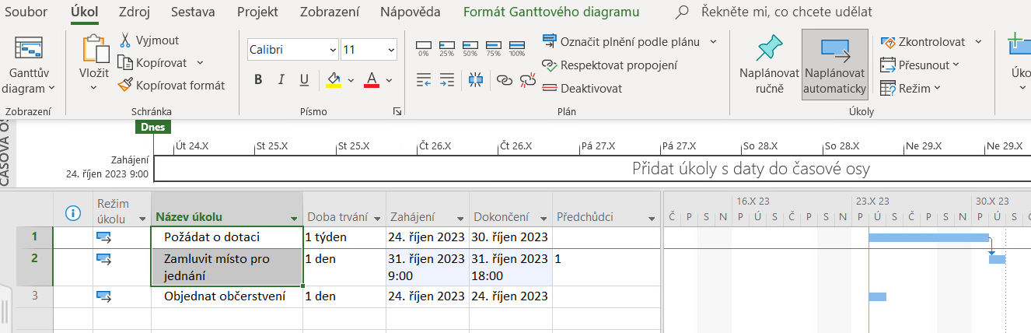
2. Část – MS Project – Propojování úkolů v projektu
8. Krok - Propojení všech úkolů
3 možnosti jak propojit úkoly
Označit dva úkoly a v záložce Úkol Označte úkoly, které chcete propojit a kliknout na ikonku „řetěz“
Všimněte si, že ve sloupci předchůdci se objevil 1 úkol jako předchůdce úkolu druhého. Dále v ganttově diagramu došlo k propojení dvou úkolů.

Slide 16
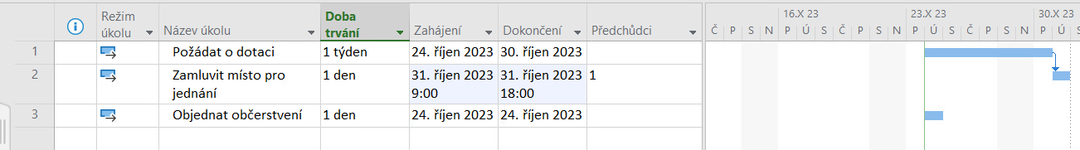
2. Část – MS Project – Propojování úkolů v projektu
8. Krok - Propojení všech úkolů
3 možnosti jak propojit úkoly
2. Zapsat předchůdce úkolu do sloupečku předchůdci (číslo předchůdce je úplně nalevo (je to něco jako ID)

Slide 17
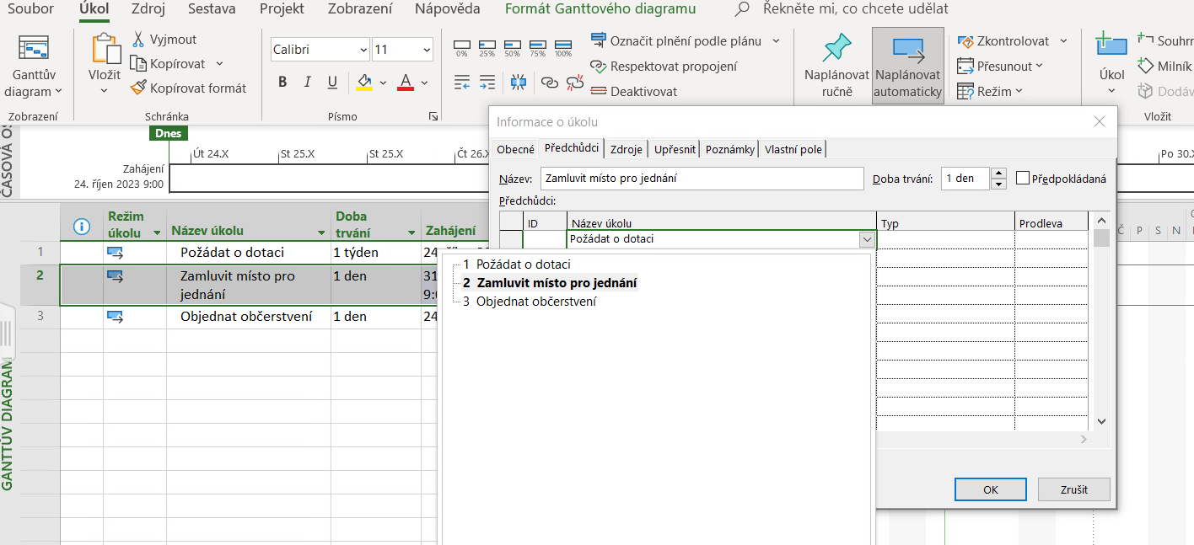
2. Část – MS Project – Propojování úkolů v projektu
8. Krok - Propojení všech úkolů
3 možnosti jak propojit úkoly
3. 2x klik na kterýkoliv úkol objeví se tabulka klik na záložka Předchůdci
Klik do políčka pod Název úkolu objeví se Vám výběr z úkolů kliknout na ten, který požadujete OK

Slide 18
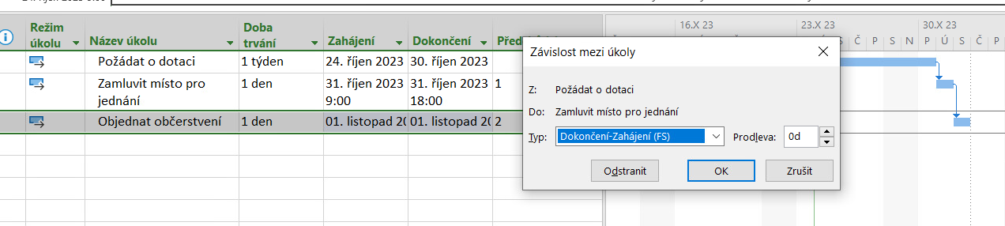
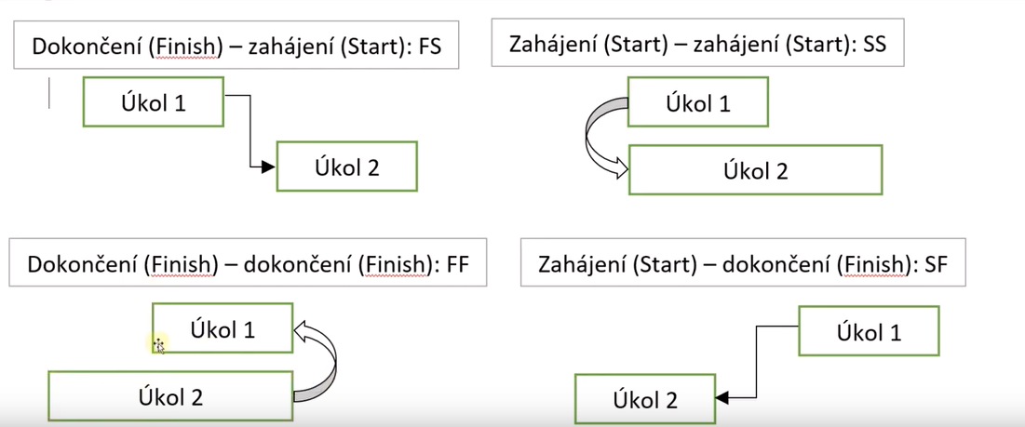
2. Část – MS Project – Typy vazeb úkolů
9. Krok – Nastavení vazeb mezi jednotlivými úkoly
Tento krok můžete udělat jedině pokud máte úkoly propojené mezi sebou
2x Kliknout na šipku mezi úkoly zobrazí se Vám podokno Závislost mezi úkoly
zvolíte Typ vazby
Máme 4 typy vazeb:
Úkol 1 a úkol 2 začínají ve stejnou dobu, nemusí mít stejný čas dokončení
Úkol 2 začne po dokončení úkolu 1
Úkol 1 a úkol 2 skončí ve stejnou dobu, nemusí mít stejný čas zahájení
Úkol 1 začne po dokončení úkolu 2

Slide 19
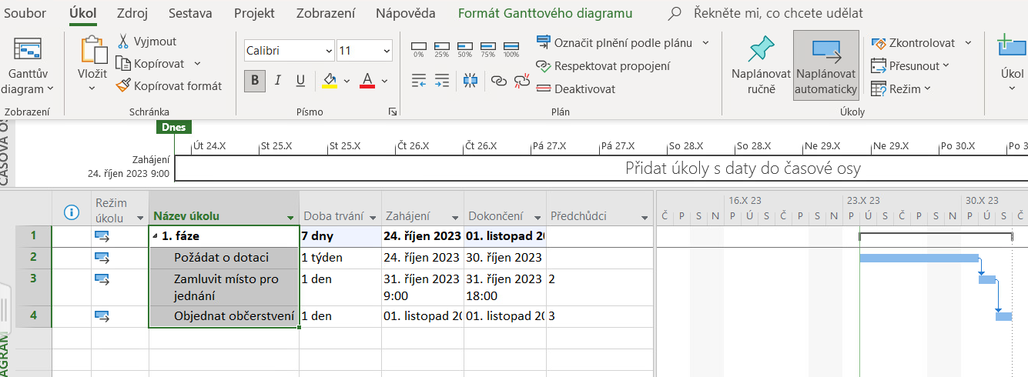
2. Část – MS Project – Odsazení úkolů a číslování
10. Krok – Odsazení úkolů
Pokud chceme odlišit název a jednotlivé fáze úkolů Označit do bloku záložka Úkol kliknout na Zvětšit odsazení úkolu
Všimněte si, že jsem si vložila jeden úkol nad již vloženými - 1. fáze (postup jako vkládání řádků v excelu, vyberte vložit úkol)
Pak jsem označila do bloku položky ve sloupci Název úkolu a klikla záložka Úkol a ikonku Zvětšit odsazení úkolu
Všimněte si, jak se automaticky nastavila doba trvání 1.fáze na 7 dní a označilo se to i v Ganttově diagramu.

Slide 20
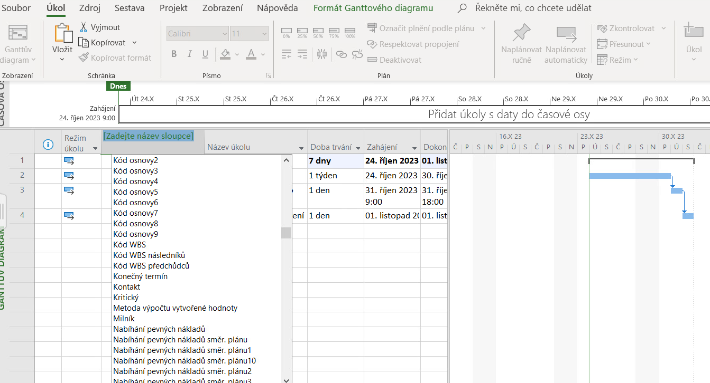
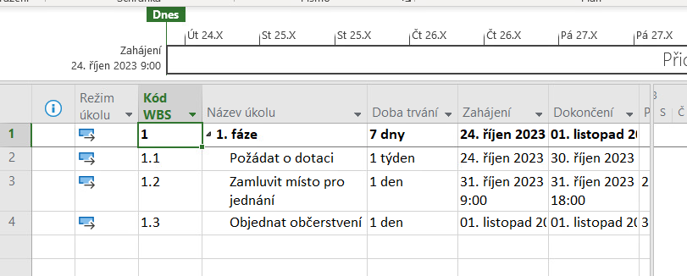
2. Část – MS Project – Odsazení úkolů a číslování
10. Krok – Očíslování úkolů
Očíslování úkolů (nebo kód WBS) vložit nový sloupec před Název úkolu (pravé tlač.myši vložit sloupec) vybrat z nabídky Kód WBS

Slide 21
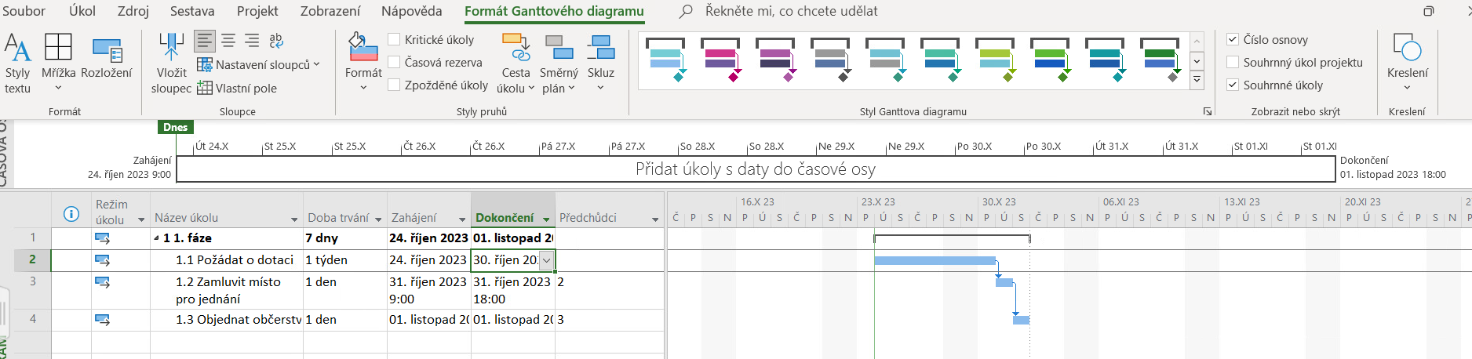
2. Část – MS Project – Odsazení úkolů a číslování
10. Krok – Očíslování úkolů
Očíslování úkolů můžete udělat i tímto způsobem, kde budete mít čísla přímo ve sloupci Název úkolu
Očíslování úkolů (nebo kód WBS) záložka Formát Ganttového diagramu zakliknout číslo osnovy

Slide 22
3. Část – samostatná práce ve skupinách
Vytvořte si strukturu vašeho projektu v MS Project podle výše uvedených kroků
Videa na Project v angličtině, ale velmi srozumitelné a podrobné:
https://www.youtube.com/watch?v=_uaFyYIwAyU&list=PLzj7TwUeMQ3g_ABHdUU7RoGJJm-YFr4_Y&index=1
Je to série 18 částí k práci v MS Project.

Slide 23
Otázky?
Děkuji za pozornost!
Přístě se budeme zabývat:
Seminární práce bod 3.2 Náklady projektu
Práce v MS Project

